Slide 1
DESIGN THINKING
BADS7105-CRM-Analytics

Slide 2
AGENDA
01
EMPATHIZE
02
DEFINE
03
IDEATE
04
PROTOTYPE
05
TEST

Slide 3
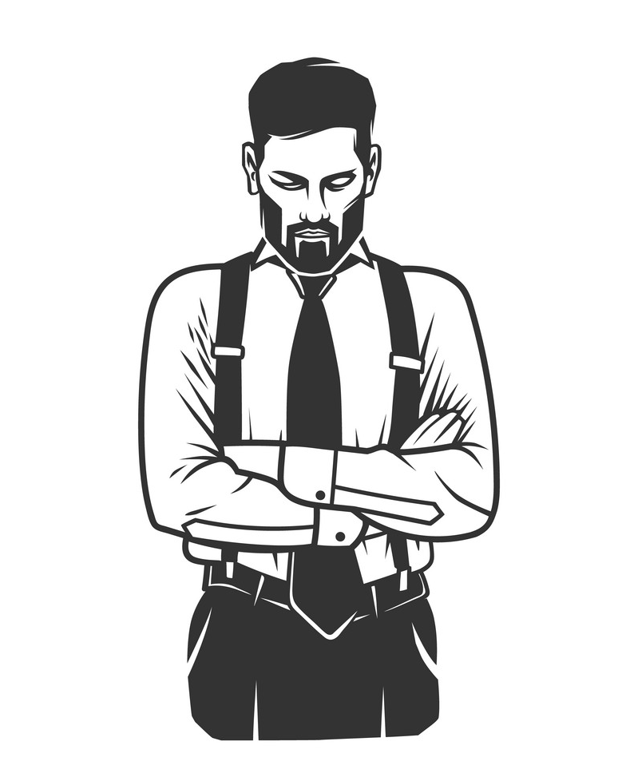
EMPATHIZE
Pisuttipong Mekdang
Profile : Student (DS6)
Life style : เป็นคนนิสัยดี ใจเย็น มีความเป็นผู้ใหญ่
การเรียนในคลาส
ข้อดี
จะได้เจอเพื่อนๆ มีสังคม เปลื่อนบรรยากาศ เพราะทำงานก็ WFH อยู่แต่บ้าน ไปเรียนได้ออกจากบ้านบ้าง
ข้อเสีย
ไม่มีวิดีโอดูย้อนหลัง ไม่เหมาะกับ Life Style ขี้ลืมแบบเราเป็นอย่างมาก
การเรียนออนไลน์
ข้อดี
มีวิดีโอไว้ดูย้อนหลัง ไม่ต้องเดินทาง ตื่นแล้วมานั่งเรียนได้เลย ข้อเสียสมาธิหลุดง่าย บางทีลูกเข้ามากวน

Slide 4
DEFINE
User Description
เป็นคนมีอัฐยาศัยดี เข้ากับคนอื่นง่าย ใจดี ขี้เล่น เป็นกันเอง ขี้ลืมมากๆ เรียนอะไรไปก็จะคืนอาจารย์ไวมาก ชอบกินชาบู ปิ้งย่าง สายเนื้อ ชอบกินกาแฟ ชอบท่องเที่ยว
01
User’s need
ต้องการเรียนแล้วได้เพื่อนๆ เจอสังคมใหม่ๆ ได้ Connection มี Video ไว้ทบทวนย้อนหลัง เพราะขี้ลืมมากจริงๆ คืนอาจารย์ไวมากๆ
02
User’s insight
บางทีก็คิดว่าโควิดก็ดี ทำให้เราได้เรียนออนไลน์และมีวีดิโอเก็บไว้ดูวันหลัง เมื่อเราต้องใช้ความรู้ที่เรียนไป ก็จะได้มารื้อฟื้นได้ง่ายขึ้น
03

Slide 5
IDEATE
ชาบูฟิน
ทำงานไป ถ่ายรูปไป
จัดกลุ่มให้นักศึกษาไปกินชาบูร่วมกัน และมารีวิวให้อาจารย์ฟัง
เรียนออนไลน์แต่ให้งานกลุ่มที่ต้องไปทำงานกันแบบเจอกันตัวเป็นที่ร้านคาเฟ่
จิ๊กซอว์อยู่ไหน
ทำการรวบรวมจิ๊กซอว์จากเพื่อนแต่ละคน โดยการไปทำความรู้จักเพื่อนแต่ละคน ถ้าใครยิ่งได้เยอะจะได้คะแนนเพิ่ม

Slide 6

PROTOTYPE
ทำงานไป ถ่ายรูปไป
เรียนออนไลน์แต่ให้งานกลุ่มที่ต้องไปทำงานกันแบบเจอกันตัวเป็นที่ร้านคาเฟ่ เสริมสร้าง connection ขณะที่เรียนแบบออนไลน์
อาจารย์จัดกลุ่มให้นักศึกษาทำงาน โดยจำนวนกลุ่มไม่เยอะ4-6 คน
เลือกร้านคาเฟ่ให้ และให้นักศึกษาไปทำงานที่ร้านคาเฟ่นั้น
ถ่ายรูป และนำรูปนั้นมารีวิวให้อาจารย์ฟังด้วย
Review
ร้าน sky gallery ตั้งอยู่ที่ พัทยา เป็นสถานที่บรรยากาศดีติดริมทะเล อาหารอร่อย แต่ราคาอาจจะแพงไป แต่ถ้าพูดถึงเรื่องวิวแล้วคุ้มค่าแน่นอน

Slide 7
TEST
LIKE
DISLIKE
การกินชาบูร่วมกันเป็นการสร้างเสริมความสัมพันธ์ที่ดี
เรียนร่วมกันที่ Cafe ก็เปลี่ยนบรรยากาศ เพิ่มโอกาสรู้จักเพื่อนมากขึ้น
ไม่มีแรงจูงใจในการไปทำงานกลุ่มที่ Cafe เท่าที่ควร น่าจะมีรางวัลสำหรับผู้ทำได้ดี ฯลฯ เพิ่มเติม
QUESTION
IDEA
ควรจัดกิจกรรมเรียนที่ Cafe นี้กี่ครั้งดี ถ้าบ่อยไปจะเบื่อหรือเปล่า หรือควรจะกำหนด แต่ละครั้งจะต้องไม่ซ้ำกลุ่มเดิมด้วย
การทำความรู้จักเพื่อน มี template ไหม ต้องสอบถามข้อมูลอะไรกันบ้างถึงจะได้จิ๊กซอว์
การจัดกลุ่มไปเรียนตาม Cafe ควรให้ตามความสมัครใจ และคำนึงเรื่องความปลอดภัยจากโควิดด้วย เช่นผู้เข้าร่วมโครงการ ควรได้รับวัคซีนแล้ว และมีข้อกำหนดด้านความปลอดภัยเช่น ใส่แมสตลอดเวลาที่ทำกิจกรรม

Slide 8
Thank you

